Slide 1
Архитектурный облик села
Трифонова Людмила Петровна
учитель ИЗО, МХК
высшей категории
МБОУ Арефинская СОШ
Вачский район, Нижегородская область
Составлена на основании программы
Б.М. Неменского 1-4класс «Изобразительное
искусство и художественный труд»
2016год

Slide 2
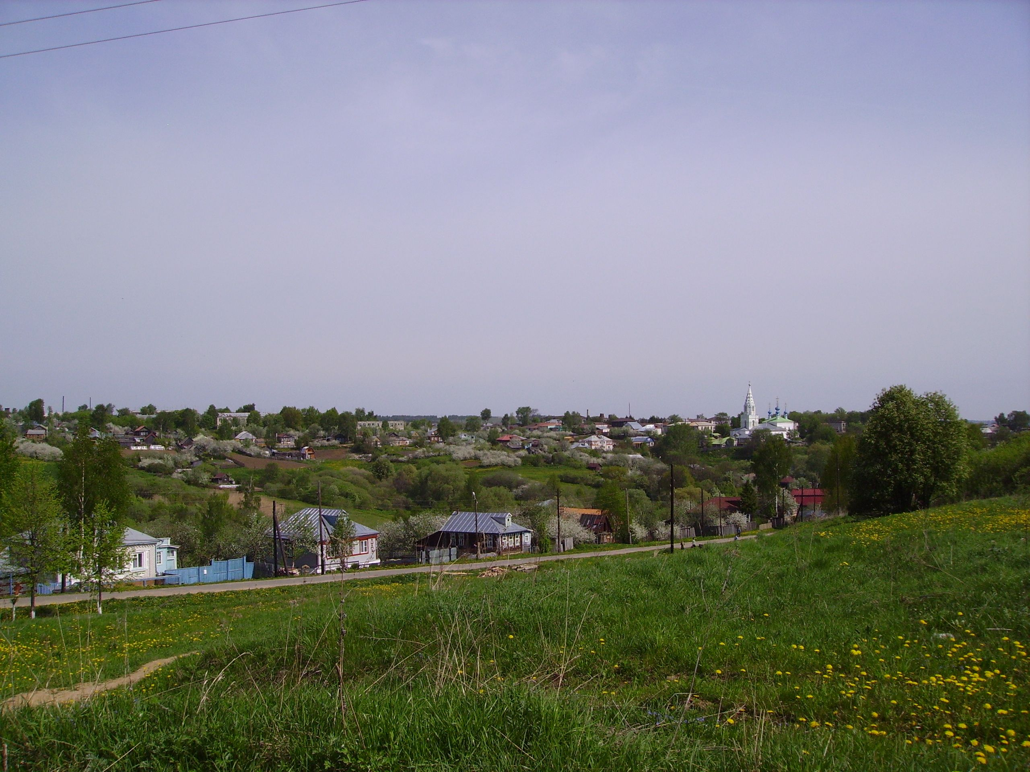
Архитектурный облик села

Slide 3
Цель:
Систематизировать и обобщить знания о роли декоративно-прикладного искусства в украшении жилища, на примере краеведческого материала.

Slide 4
Задачи
Целостное осмысление собранного краеведческого материала;
Дальнейшее формирование практических навыков работы в конкретном материале: акварель, гуашь, графика, бумажная пластика;
Умение передавать единство формы и декора избы;
Развивать умение создавать коллективную творческую композицию

Slide 5
Постановка исследовательских задач
Что означает слово «изба» ?
Как рубили избы?
Выбор места под постройку
О чем рассказывают символические изображения в украшении изб с Арефино?

Slide 6
В 7 веке до н. э. На холме Городище, это примерно 1 км к юго-востоку от Арефина находилось поселение людей. Они занимались скотоводством, земледелием, охотой, рыбной ловлей, им была известна обработка металлов (бронзы, железа), до появления гончарного круга умели делать керамическую лепную посуду.

Slide 7
Из глубины веков

Slide 8
Из глубины веков

Slide 9
Из глубины веков

Slide 10
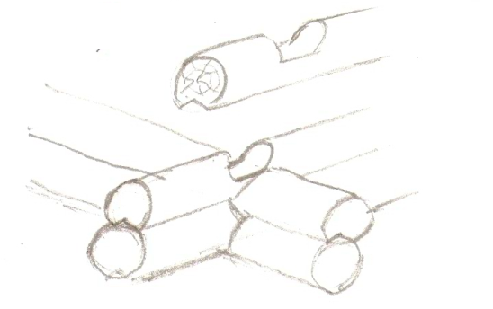
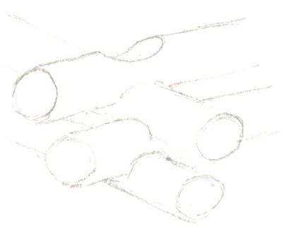
Из глубины веков
С давних времен Русь славилась лесами, поэтому наиболее доступным и любимым строительным материалом было дерево.
Основным строительным инструментом служил топор.
Приемы вырубок:
«В обло» «В реж»

Slide 11
Как рубили избу?
Изба звучала первоначально как «истьба, истопка», то есть жилище, которое отапливалось изнутри.
Работали - как песню пели- радостно.
У каждой избы свое лицо, душа, осанка.

Slide 12
Как рубили избу

Slide 13
Деревянный мир

Slide 14
Деревянный мир

Slide 15
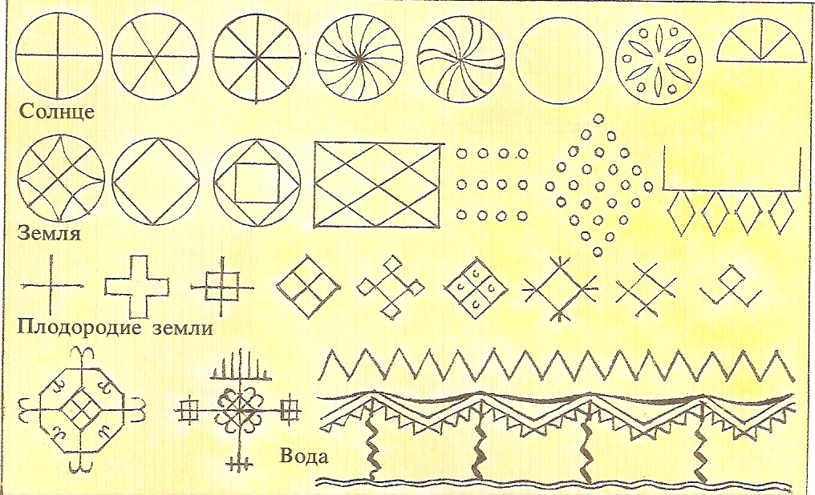
Древние образы-символы в украшении избы
Символические изображения солнца, неба, воды, земли, растений – называют солярными знаками. Из этих знаков мастер –резчик по дереву и вырезают узор.

Slide 16
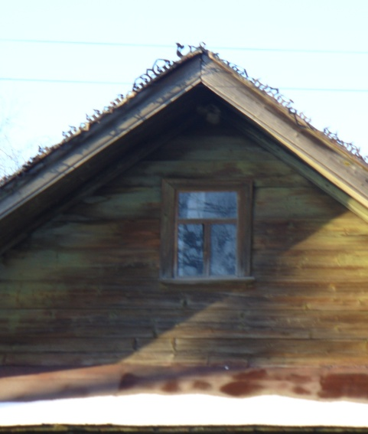
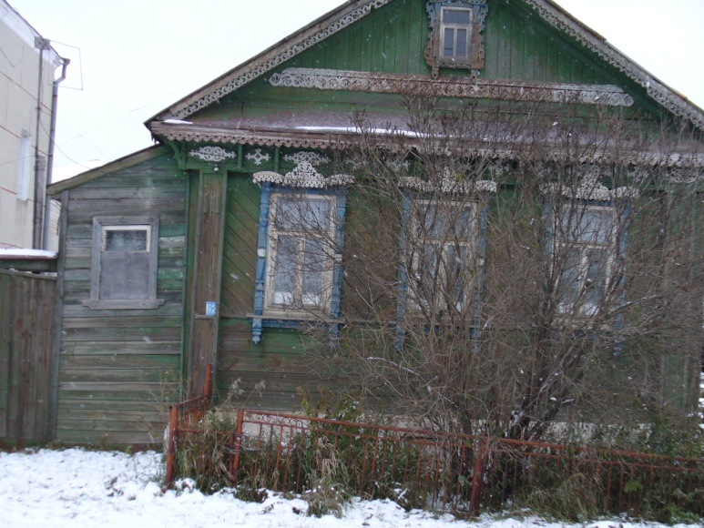
Крыша избы венчает весь дом – «отчий кров», «жить под одной крышей – ходить под одним небом».
Крышу дома завершает «конек» или «охлупень».
Конь – крестьянский кормилец, был одним из древнейших образов солнца, движения солнца по небу, символом крепости крестьянской жизни

Slide 17
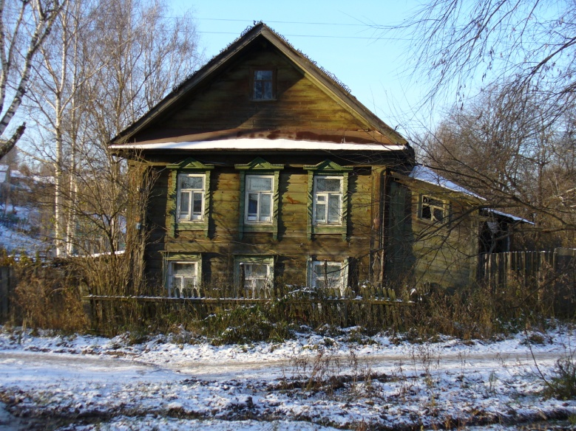
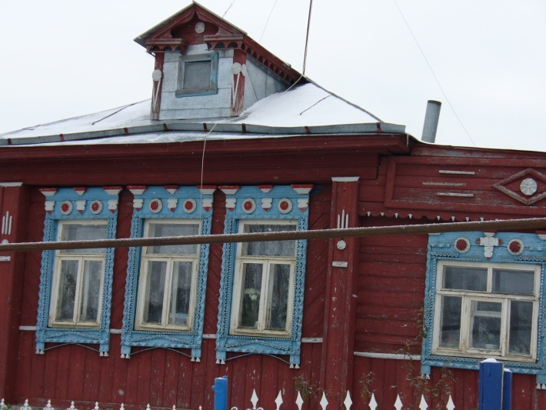
Резная доска, которая закрывает вход слег на фасад называется причелина.
Причелина с левого края избы – символ восходящего утреннего солнца, с правого края – вечернее заходящее солнце.
Резная доска, которая крепится на пересечении двух причелин называется – полотенце – полуденное солнце в зените.

Slide 18
Причелины «Хляби небесные»

Slide 19
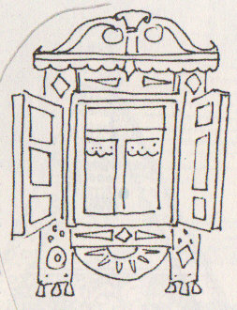
Наличник - декоративное обрамление оконных проемов.
Очелье – фигурная резная доска, украшавшая верх наличника окна.
Происходит от слова «чело» - лоб

Slide 20
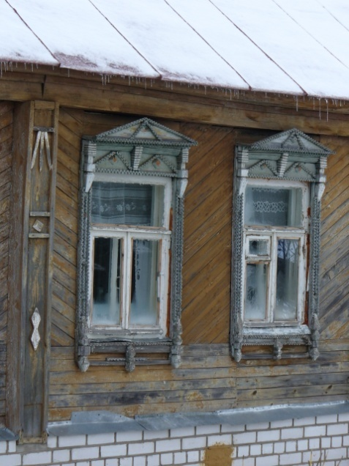
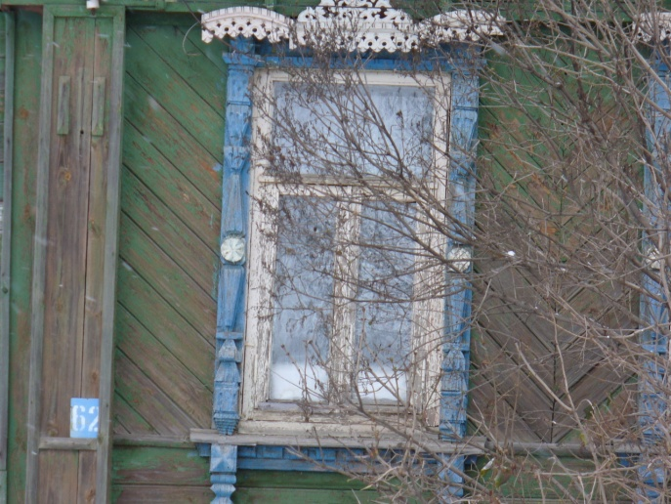
Наличники окон оформлялись особенно пышно.
Оформление окон насыщено языческой символикой.
«Небесные хляби» – изображение водной стихии.

Slide 21
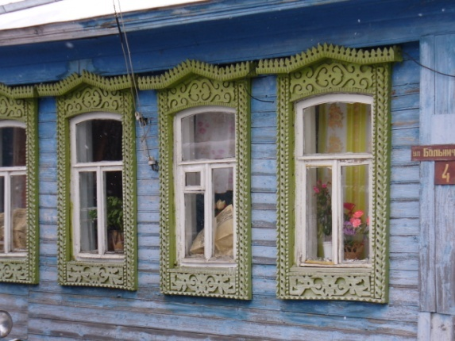
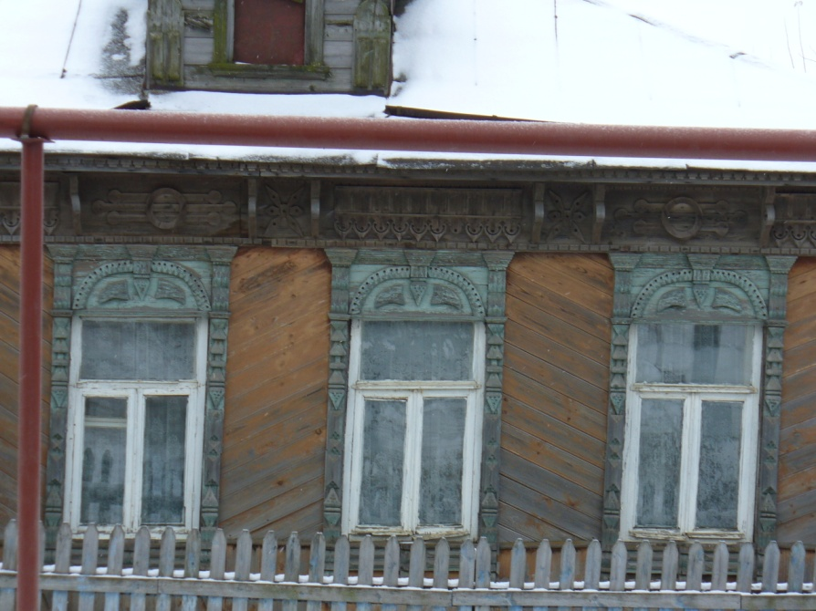
Наличники

Slide 22
Символы солнца в орнаменте наличников

Slide 23
Символы солнца в орнаменте

Slide 24
Символы солнца в орнаменте

Slide 25
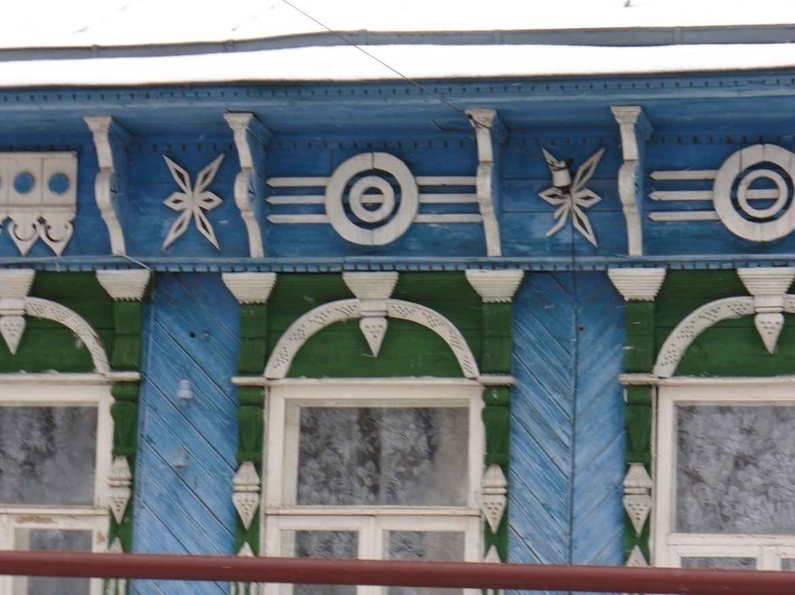
Символы земли, пашни, растений

Slide 26
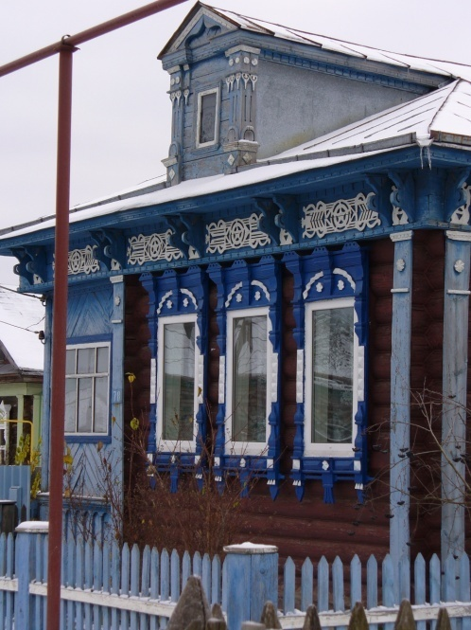
Советские символы в украшении наличников

Slide 27
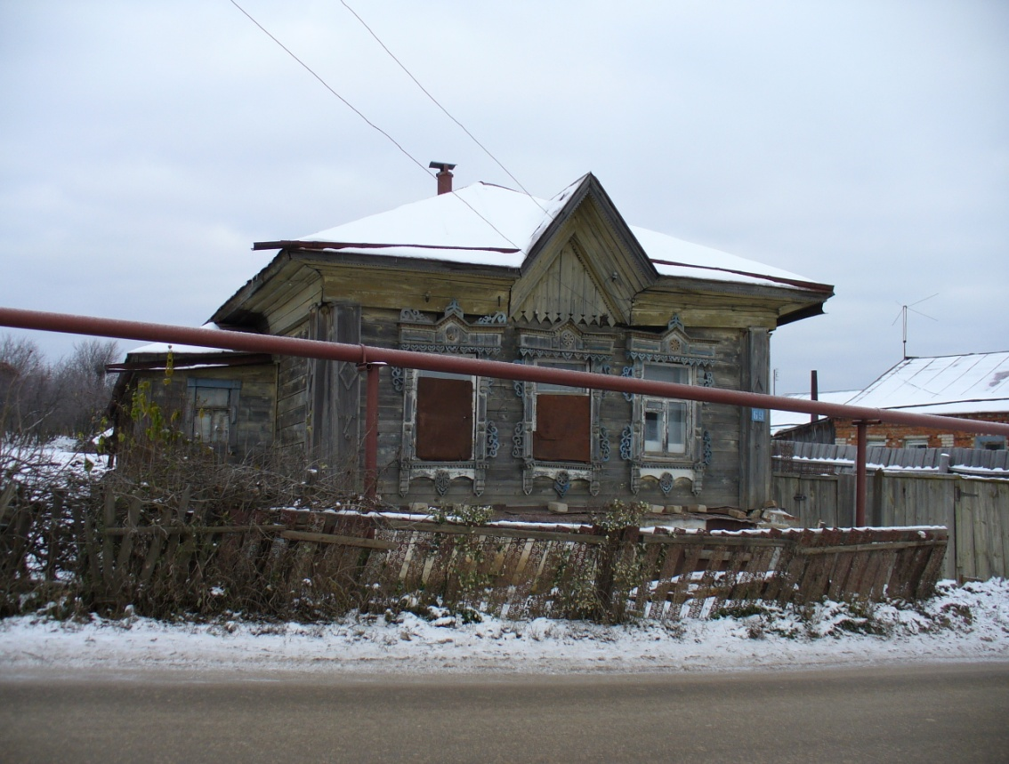
Образ женщины – плодородия в старинных символах украшении наличников

Slide 28
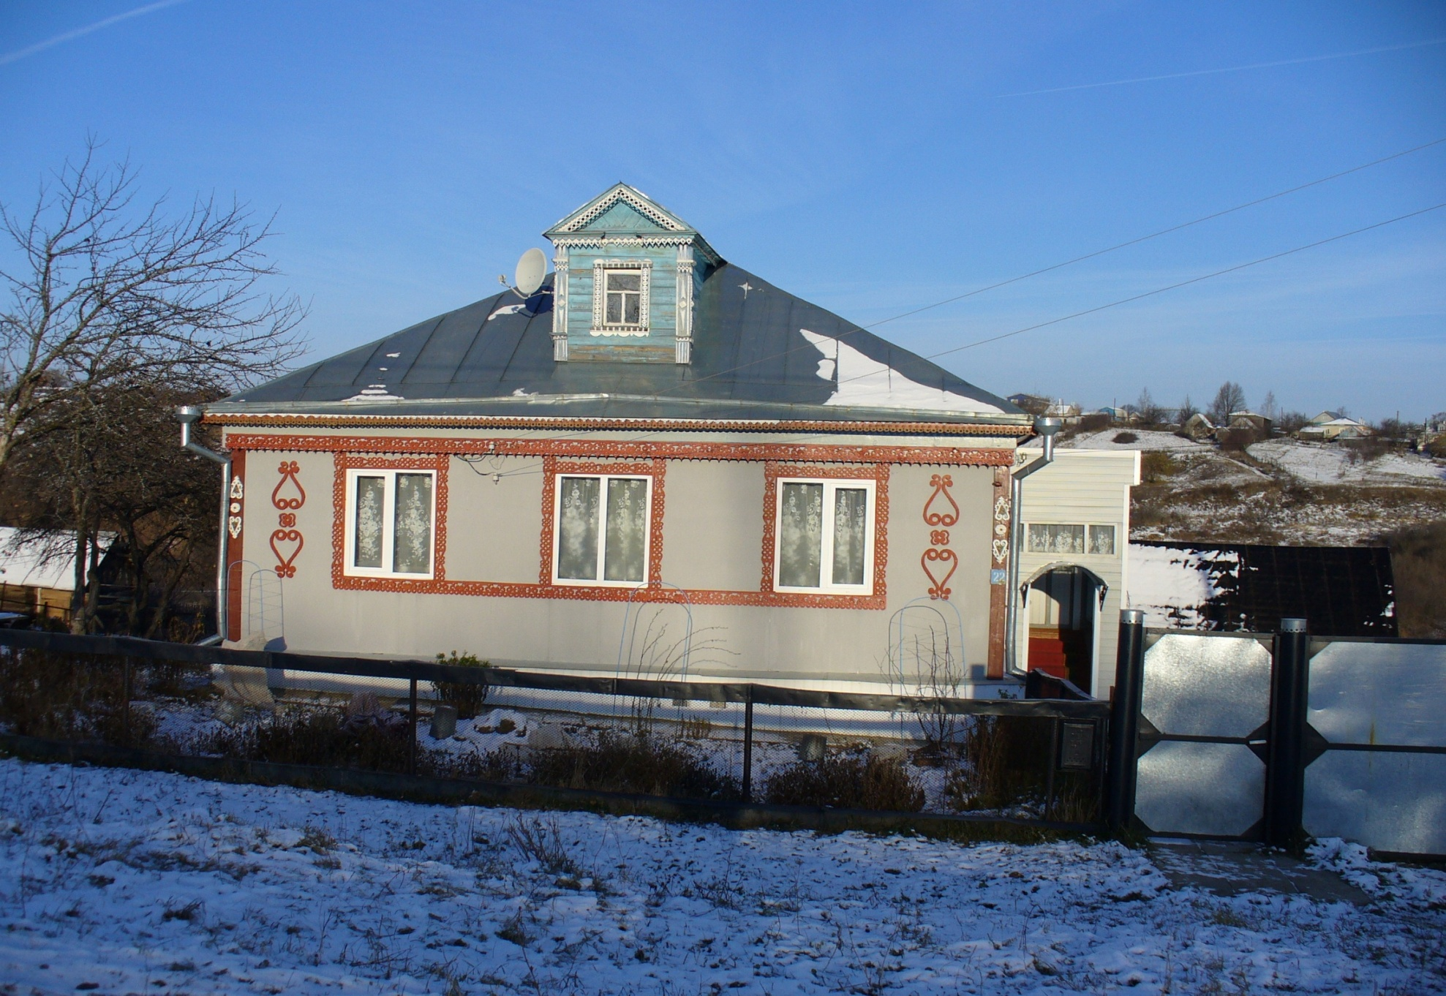
Современный дом В. И. Трофимова

Slide 29
Современный дом В. И. трофимова

Slide 30
Современный дом В. и. трофимова

Slide 31
Современный дом В. И. Трофимова

Slide 32
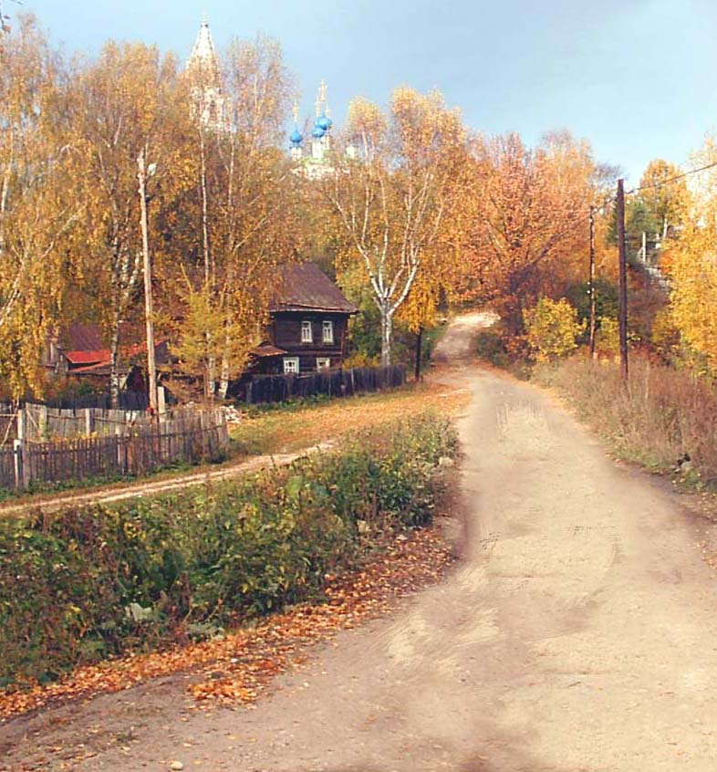
Как красивы наличники на окнах Арефинских домов, с какой любовью и мастерством они выполнены

Slide 33
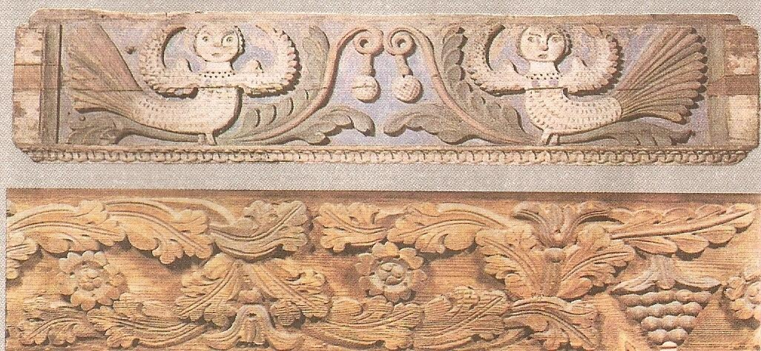
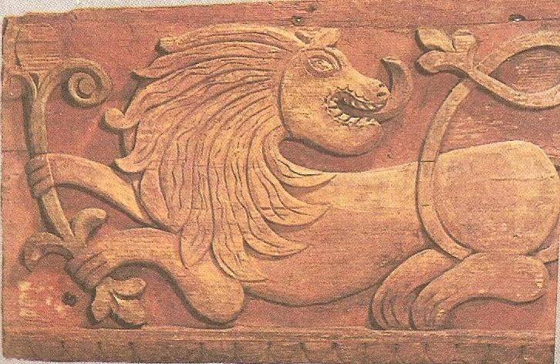
Сравнение символов узоров орнамента на наличниках Арефинских домов с городецкими наличниками
В городецком наличнике наверху, над полукругом «небосвода» показаны три солнца: утреннее, полуденное и вечернее. Ниже солнечного хода, над самым оконным проемом изображены «рощения» с сидящими на ветках птицами. Внизу под окном – русалка – берегиня и ящерообразные львы.

Slide 34
Наличник -теремок

Slide 35
Изба северных народов

Slide 36
С давних времен
и до сей поры дома украшают наличниками
с древнерусской символикой.

Slide 37
ИСТОЧНИКИ:
1. Учебник 4 класса «Изобразительное искусство. Каждый народ художник» Л.А. Неменская, под ред. Б.М,Неменского
2. Рабочая тетрадь по изобразительному искусству «Твоя мастерская» Л.А. Наменская
3. Учебник 5 класса «Изобразительное искусство. Декоративно-прикладное искусство в жизни человека» Н.А. Горяева

